Slide 1
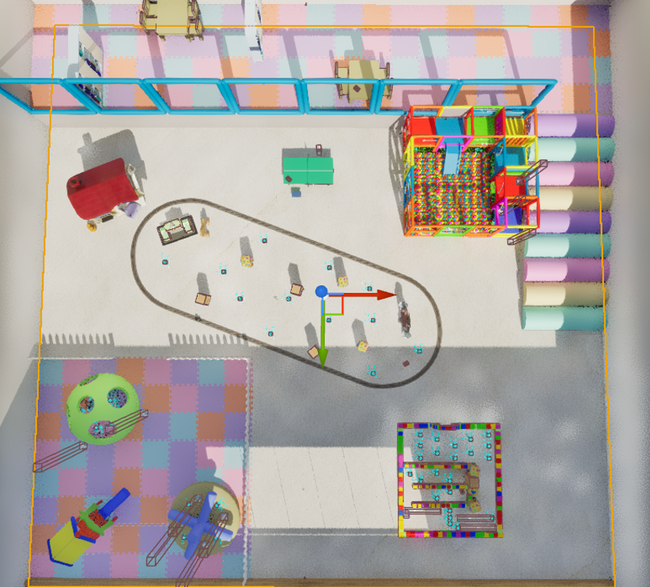
퓨즈박스 배치도

Slide 2
퓨즈박스 색깔 별 배치

Slide 3
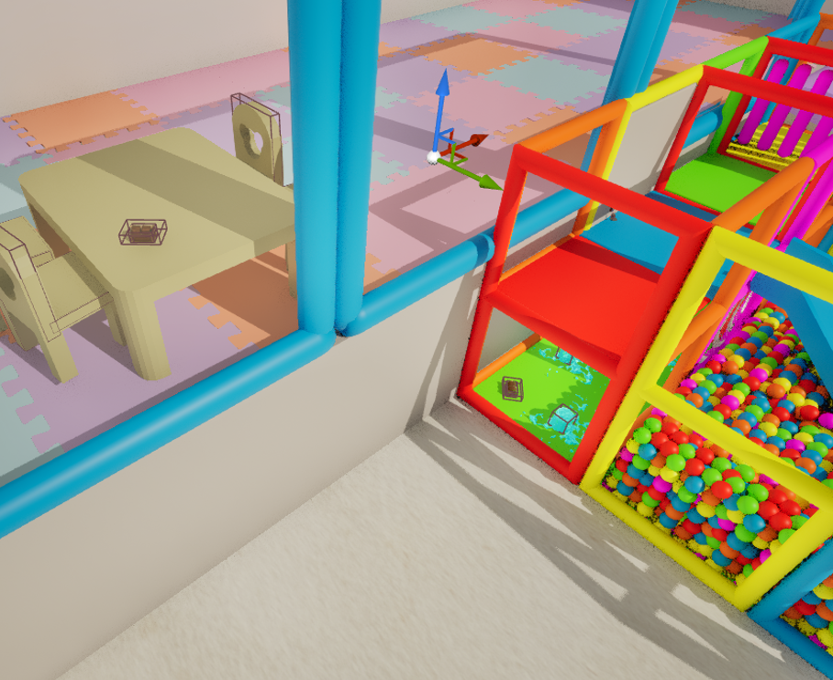
보물 상자 배치도

